Slide 1
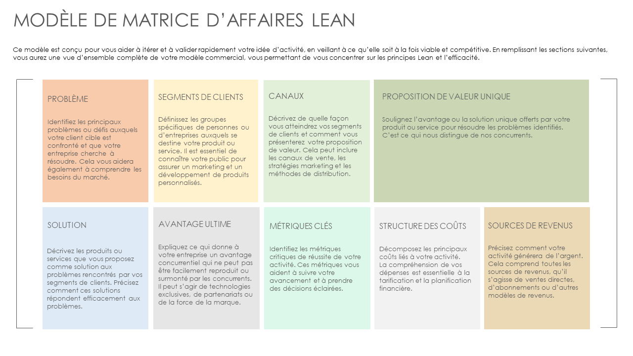
MODÈLE DE MATRICE D’AFFAIRES LEAN pour PowerPoint

Slide 2
MODÈLE DE MATRICE D’AFFAIRES LEAN
Ce modèle est conçu pour vous aider à itérer et à valider rapidement votre idée d’activité, en veillant à ce qu’elle soit à la fois viable et compétitive. En remplissant les sections suivantes, vous aurez une vue d’ensemble complète de votre modèle commercial, vous permettant de vous concentrer sur les principes Lean et l’efficacité.
PROBLÈME
SEGMENTS DE CLIENTS
CANAUX
PROPOSITION DE VALEUR UNIQUE
Identifiez les principaux problèmes ou défis auxquels votre client cible est confronté et que votre entreprise cherche à résoudre. Cela vous aidera également à comprendre les besoins du marché.
Définissez les groupes spécifiques de personnes ou d’entreprises auxquels se destine votre produit ou service. Il est essentiel de connaître votre public pour assurer un marketing et un développement de produits personnalisés.
Décrivez de quelle façon vous atteindrez vos segments de clients et comment vous présenterez votre proposition de valeur. Cela peut inclure les canaux de vente, les stratégies marketing et les méthodes de distribution.
Soulignez l’avantage ou la solution unique offerts par votre produit ou service pour résoudre les problèmes identifiés. C’est ce qui nous distingue de nos concurrents.
SOLUTION
AVANTAGE ULTIME
MÉTRIQUES CLÉS
STRUCTURE DES COÛTS
SOURCES DE REVENUS
Décrivez les produits ou services que vous proposez comme solution aux problèmes rencontrés par vos segments de clients. Précisez comment ces solutions répondent efficacement aux problèmes.
Expliquez ce qui donne à votre entreprise un avantage concurrentiel qui ne peut pas être facilement reproduit ou surmonté par les concurrents. Il peut s’agir de technologies exclusives, de partenariats ou de la force de la marque.
Identifiez les métriques critiques de réussite de votre activité. Ces métriques vous aident à suivre votre avancement et à prendre des décisions éclairées.
Décomposez les principaux coûts liés à votre activité. La compréhension de vos dépenses est essentielle à la tarification et la planification financière.
Précisez comment votre activité générera de l’argent. Cela comprend toutes les sources de revenus, qu’il s’agisse de ventes directes, d’abonnements ou d’autres modèles de revenus.

Slide 3
EXCLUSION DE RESPONSABILITÉ Tous les articles, modèles ou informations proposés par Smartsheet sur le site web sont fournis à titre de référence uniquement. Bien que nous nous efforcions de maintenir les informations à jour et exactes, nous ne faisons aucune déclaration, ni n’offrons aucune garantie, de quelque nature que ce soit, expresse ou implicite, quant à l’exhaustivité, l’exactitude, la fiabilité, la pertinence ou la disponibilité du site Web, ou des informations, articles, modèles ou graphiques liés, contenus sur le site. Toute la confiance que vous accordez à ces informations relève de votre propre responsabilité, à vos propres risques.

